Slide 1
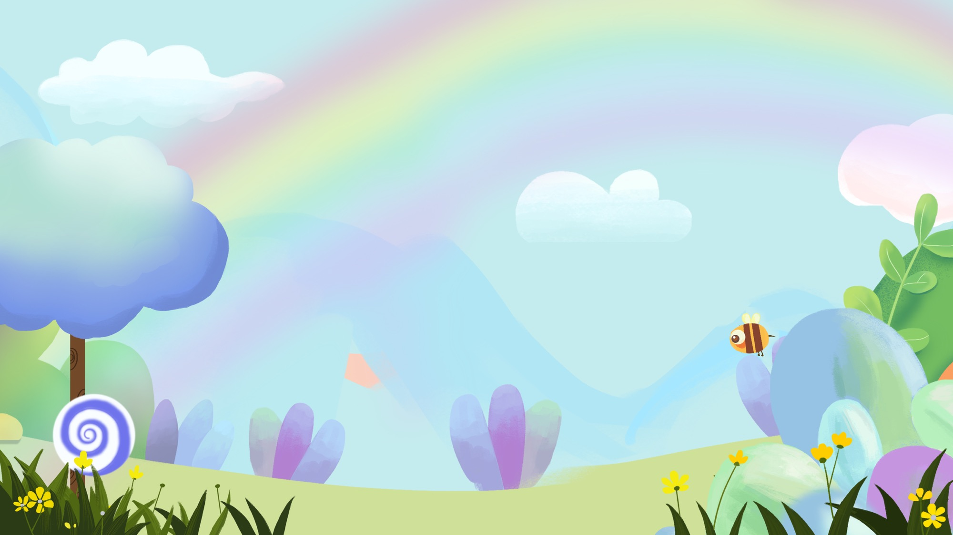


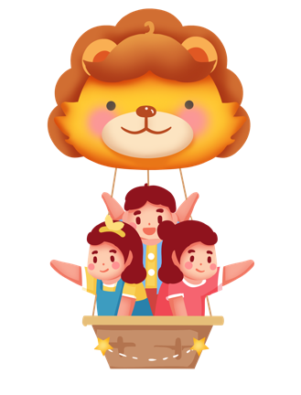

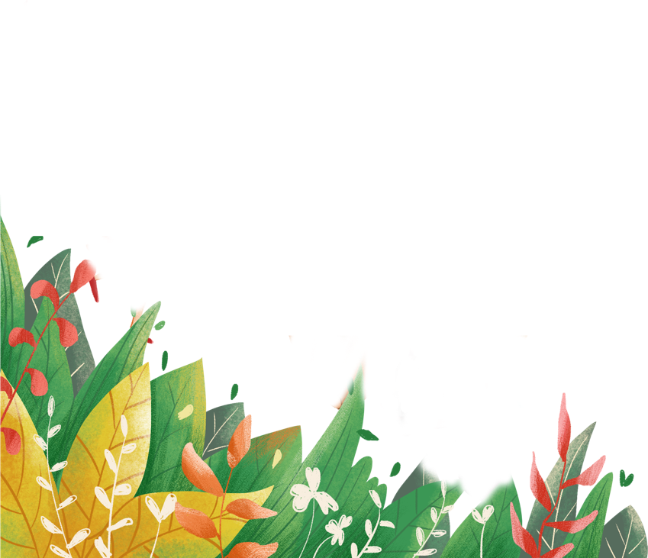
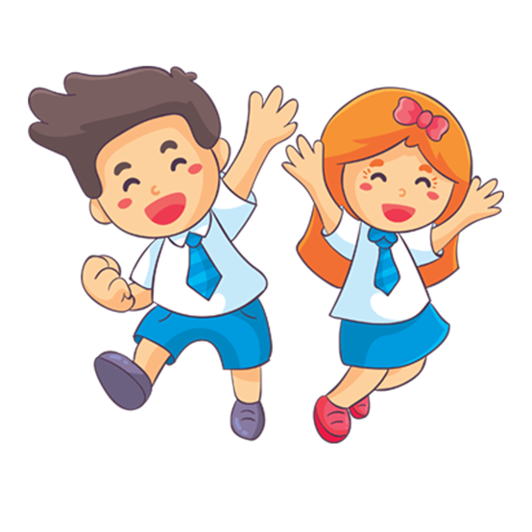
DUY TRÌ QUAN HỆ BẠN BÈ

Slide 2
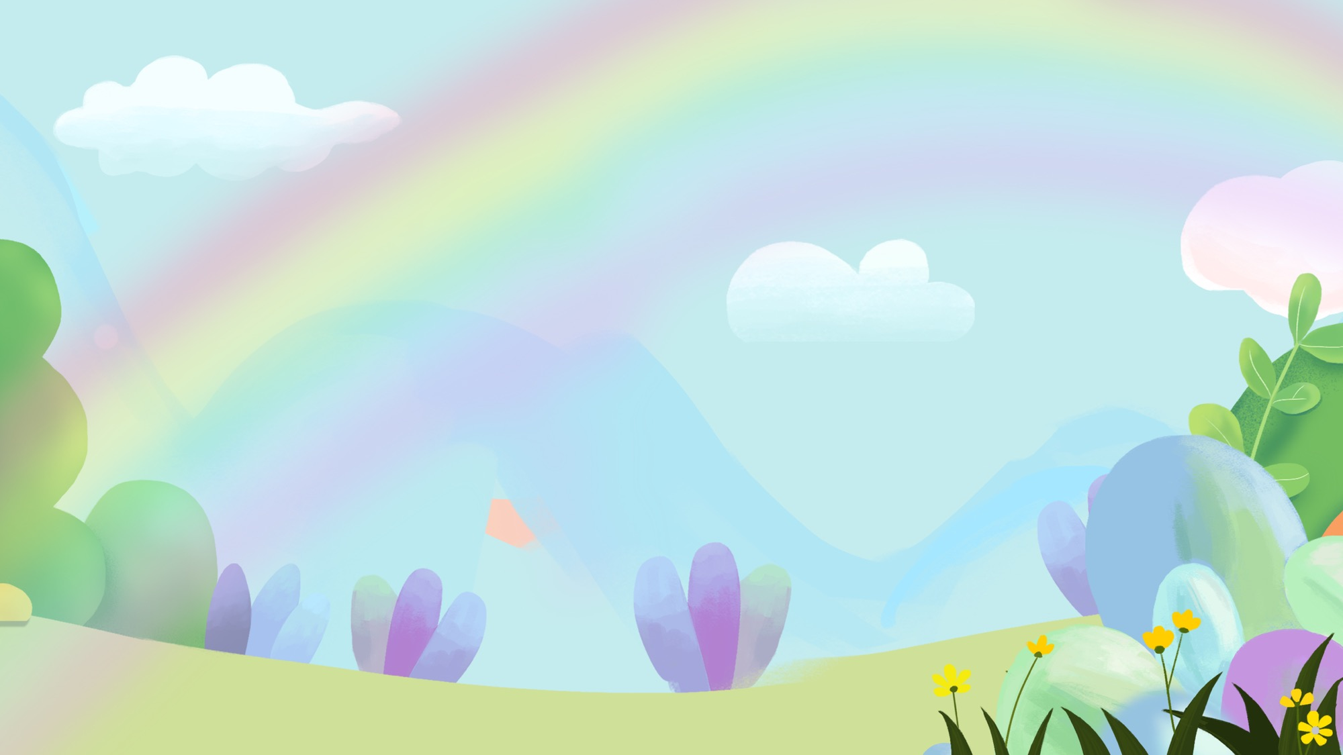
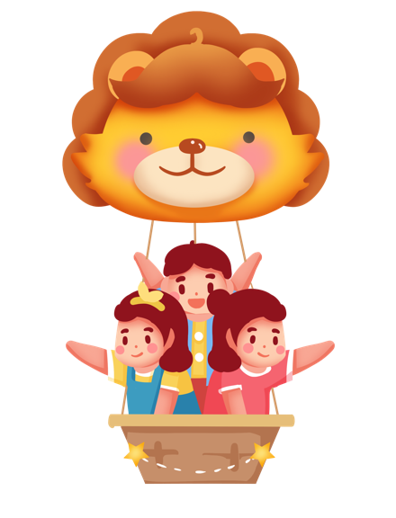

Slide 3


Em hãy chia sẻ vài điều
(về tính cách, sở thích,...)
của người bạn mà em
yêu quý nhất.

Slide 5
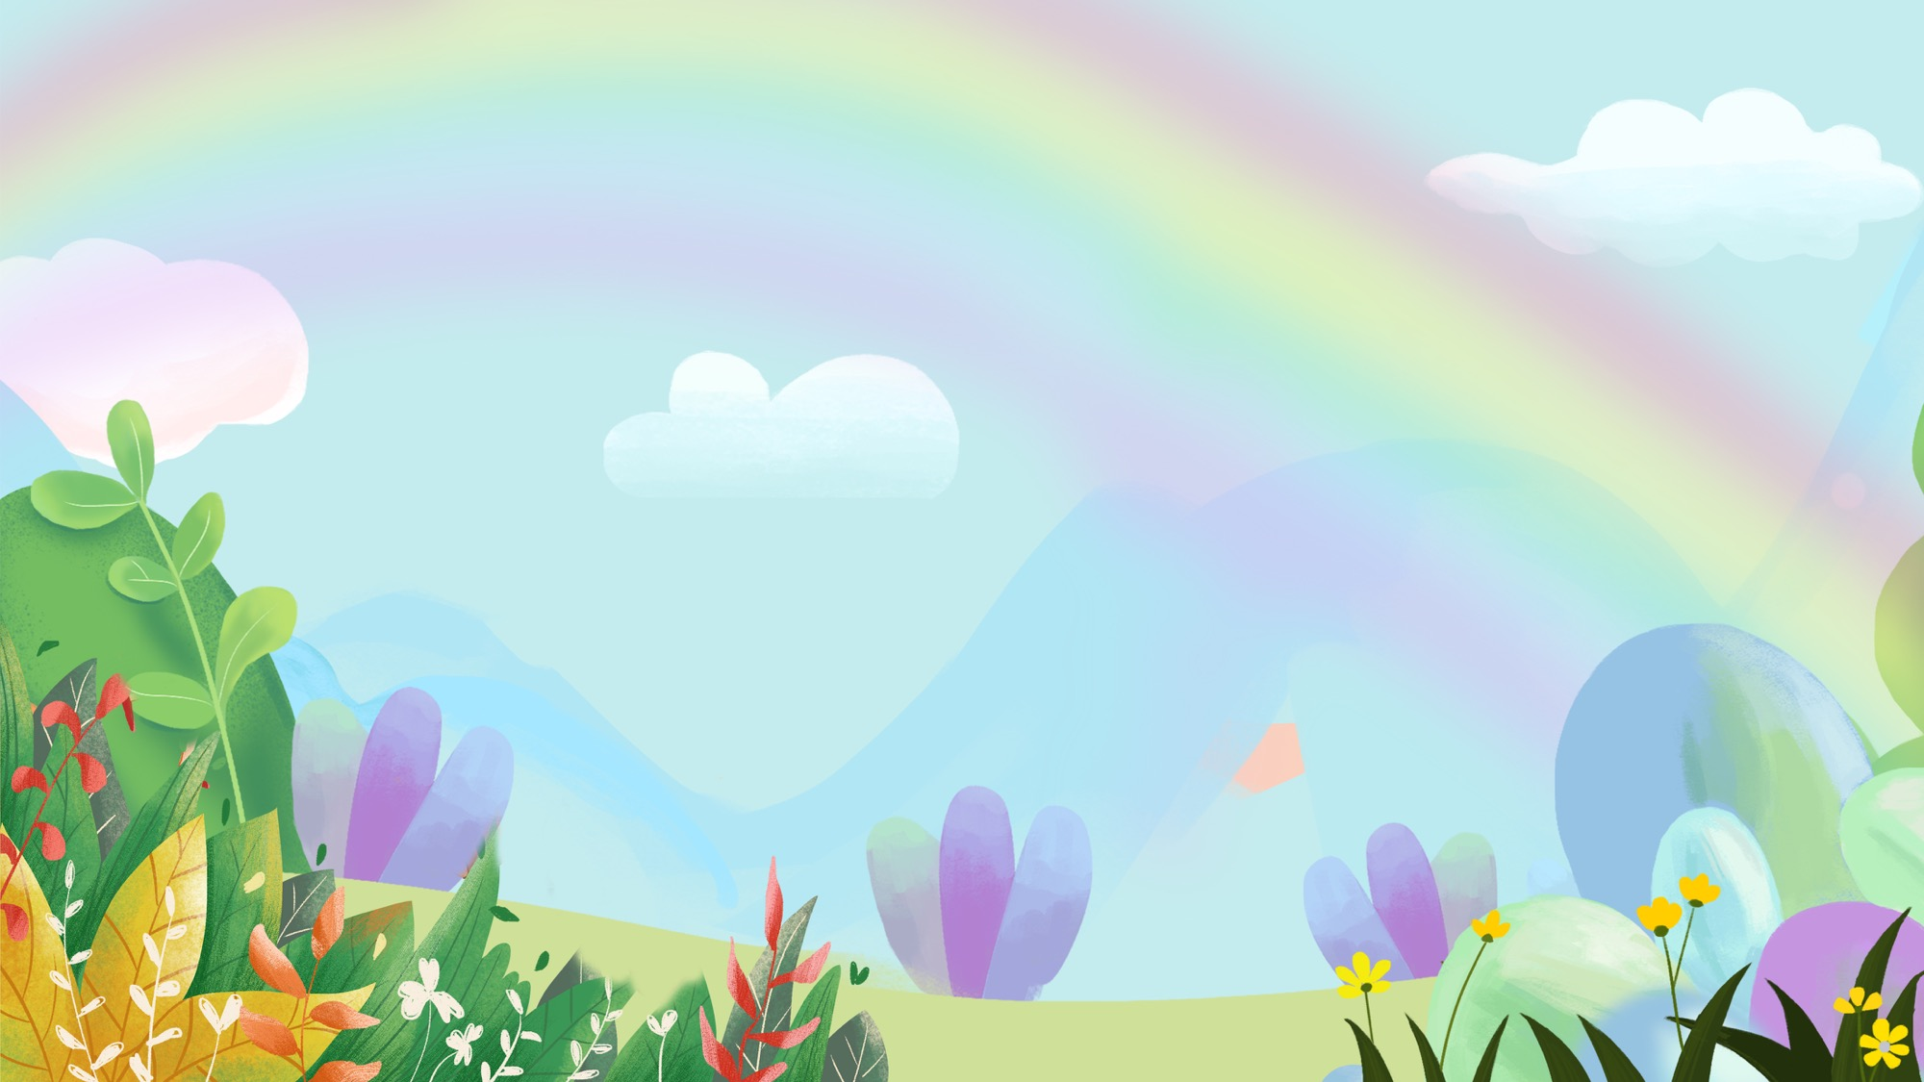
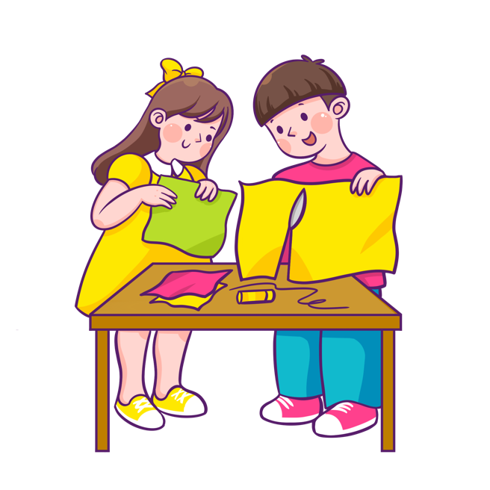
HOẠT ĐỘNG 1:
VÌ SAO PHẢI GIỮ GÌN TÌNH BẠN

Slide 6
Cô chủ không biết quý tình bạn
Ngày xưa, có một cô bé xinh xắn nuôi một con gà trống đẹp mã. Buổi sớm thức dậy, gà trống gáy:
- Ò ó o! Ò ó o! Xin chào cô chủ tí hon!
Gà trống chạy đến vui vẻ nhặt những hạt thóc trong lòng bàn tay cô bé, rồi nhảu lên bờ rào đứng. […]
Vậy mà một hôm nhìn thấy con gà mái của bà hàng xóm, cô bé thích lắm, liền nói với bà:
- Bà đổi cho cháu con gà mái lấy con gà trống của cháu nhé!
Gà trống nghe vậy buồn thiu, cúi đầu xuống, chiếc mào rũ sang một bên. Không làm thế nào được, cô chủ đã quyết định rồi.
Bà hàng xóm bằng lòng. Cô bé mang gà mái về. Con gà mái này có lớp lông tơ dày ấm áp. Cô bé ôm gà mái vào lòng vuốt ve, cho nó một nắm hạt kê và một bình nước.
Một lần khác bà hàng xóm lại mua về một con vịt. Thấy vịt, cô bé rất thích liền gạ gẫm:
- Bà đổi cho cháu con vịt nhét, cháu sẽ đưa bà con gà mái.

Slide 7
Gà mái nghe chuyện buồn lắm, bộ lông tơ xù ra. Còn biết sao nữa, vì cô chủ muốn thế. Cô bé lại làm thân với con vịt. Cả hai cùng đi ra sông tắm.
- Quạc! Quạc! Quạc! Cô chủ của tôi ơi! Cô đừng bơi xa, sông sâu lắm đấy!
Cô bé thích lắm, vùng vẫy bên con vịt. Lúc cô lên bờ, vịt cũng lên theo.
Thế rồi, một hôm có người bà con đến chơi, dắt theo một con chó con. Cô bé rất thích, liền nói:
- Ôi, cún con tuyệt quá! Bác cho cháu nhé! Cháu sẽ biếu bác con vịt. […]
Cô chủ vuốt ve con cún và kể lể:
- Ta có một con gà trống, ta đem đổi lấy gà mái. Rồi ta lại đổi gà mái lấy vịt. Còn lần này ta đổi vịt lấy chú mày đấy!
Cún con nghe nói vậy bèn cúp đuôi lại, chui vào gầm ghế. Đêm đến, nó lấy chân cạy cửa trốn đi:
- Ta không muốn kết bạn với cô chủ này. Cô ấy không biết quý tình bạn.
Sáng hôm sau, khi bừng tỉnh dậy, cô bé chẳng còn thấy một con vật nhỏ bé nào quấn quýt bên mình nữa.
(Theo Va-lăng-tanh Ô-xê-ê-va, Kể chuyện 3, NXB Giáo dục, 1993)

Slide 8

Em có nhận xét gì về cách ứng xử của cô chủ nhỏ đối với những người bạn của mình? Cuối cùng, điều gì đã xảy đến với cô bé?
Cô chủ nhỏ không biết quý trọng tình bạn. Cô dễ dàng đổi bạn của mình để lấy những con vật khác chỉ vì tò mò. Cuối cùng, cô chủ nhỏ không còn người bạn nào cả.

Slide 9
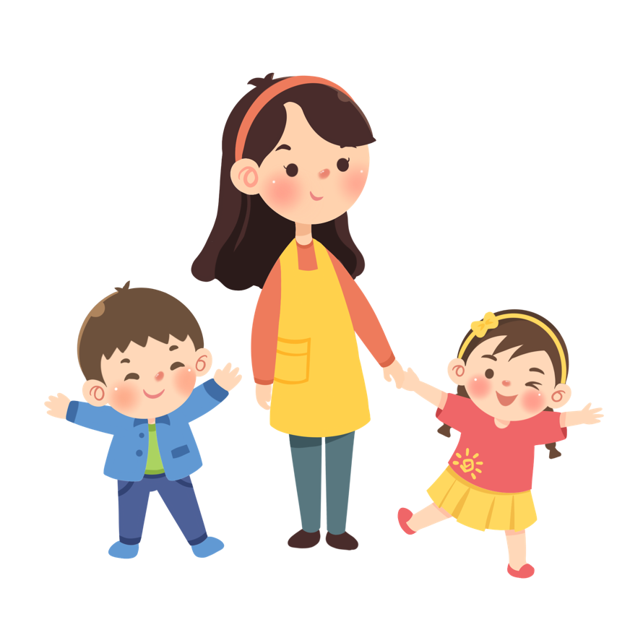
Em rút ra được bài học gì
từ câu chuyện trên?
Cần phải biết quý trọng,
giữ gìn tình bạn.

Slide 10
Theo em, vì sao chúng ta cần
giữ gìn tình bạn?
Chúng ta cần giữ gìn tình bạn vì bạn bè là những người luôn quan tâm, chia sẻ và giúp đỡ chúng ta trong cuộc sống. Nếu không có bạn bè thì cuộc sống sẽ trở nên rất tẻ nhạt.

Slide 11
HOẠT ĐỘNG 2:
TÌM HIỂU CÁCH DUY TRÌ QUAN HỆ BẠN BÈ

Slide 12
Đọc các cách để duy trì quan hệ
bạn bè dưới đây và trả lời câu hỏi:
a) Tôn trọng bạn, kể cả khi bạn có những điều khác biệt với mình.
b) Chia sẻ vui buồn cùng bạn.
.
c) Giúp đỡ khi bạn gặp khó khăn.
d) Động viên, khích lệ để bạn không ngừng cố gắng.

Slide 13
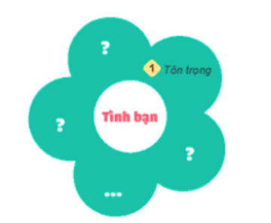
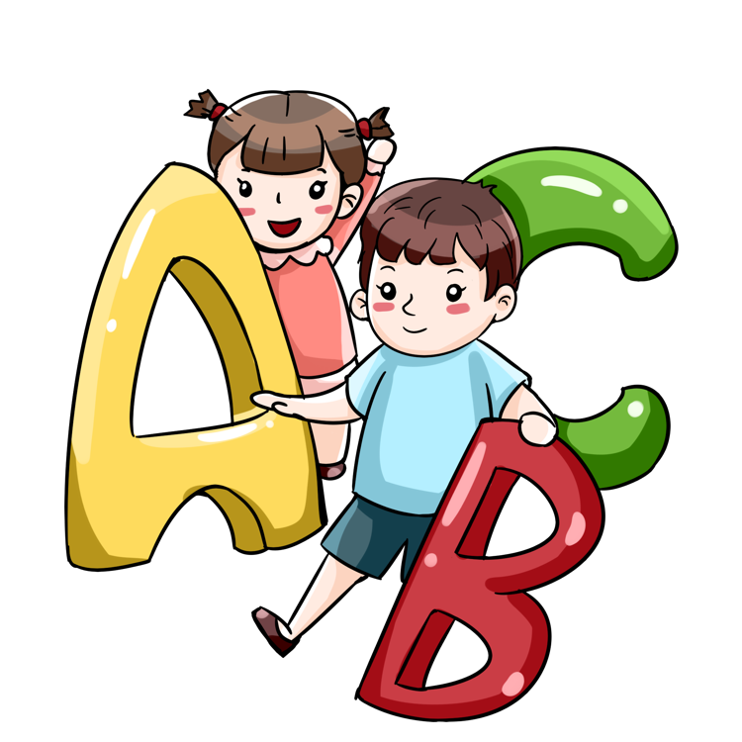
- Em sẽ chọn từ khóa nào để tạo thành bông hoa tình bạn?
-Theo em, còn những cách nào khác để duy trì quan hệ bạn bè?

Slide 14

Khuyến khích
Động viên
Chia sẻ
Giúp đỡ

Slide 15
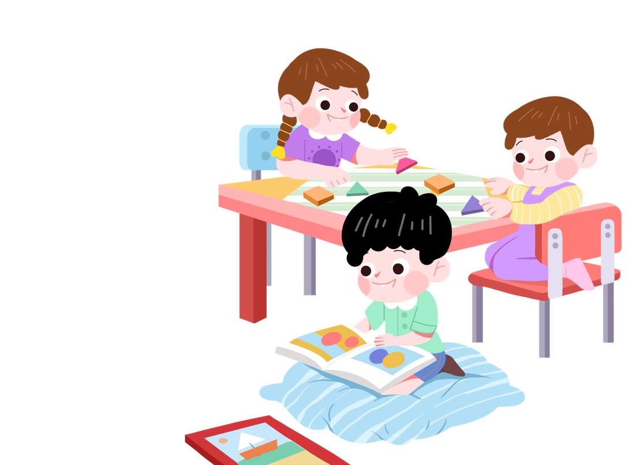
Những cách khác để
duy trì tình bạn:
Cùng bạn tham gia các hoạt động.
Thường xuyên trò chuyện với bạn.
An ủi bạn mỗi khi bạn gặp chuyện buồn.
Bảo vệ bạn khi bạn bị bắt nạt

Slide 16


